Slide 1
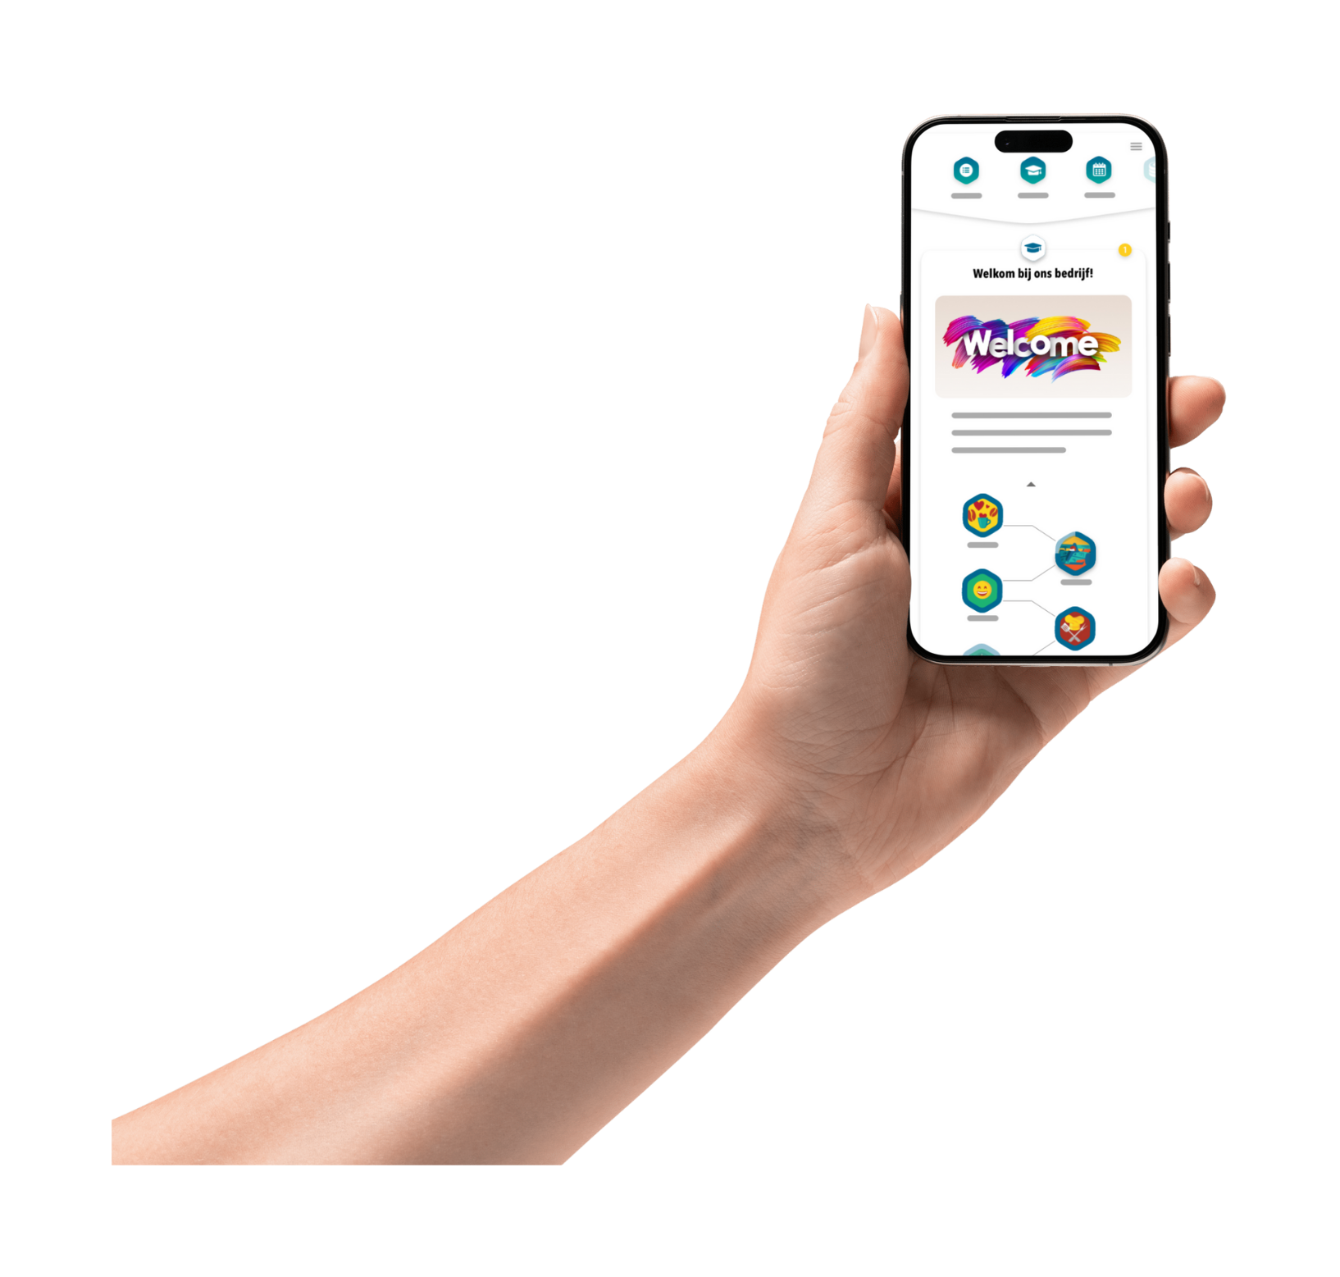




Meer doen met je team, minder gedoe voor jou
De app voor trainen, betrekken en communiceren — alles wat je nodig hebt op één plek.
Notes:
productieve en gemotiveerde medewerkers
Je persoonlijke coach op het werk
Het Zwitserse zakmes voor je team
Meer omzet door betere upsell, meer terugkerende gasten en betere review scores.
Ik wil de winstgevendheid van mijn restaurant verhogen door de gemiddelde besteding te verhogen en de loyaliteit van gasten te verbeteren.
Meer winst door het verhogen van de gemiddelde besteding en een verbeterde loyaliteit van gasten.

Slide 2


De uitdaging
Nieuwe medewerkers inwerken duurt te lang
Medewerkers werken niet consistent
Trainingsmaterialen zijn verouderd en sluiten niet meer aan op de huidige generatie
Personeel is niet goed op de hoogte van de standaarden en procedures
Vanwege krapte op de arbeidsmarkt is het noodzakelijk medewerkers langer vast te houden
Taalbarrières op de werkvloer leidt tot frustraties en onveilige situaties

Slide 3

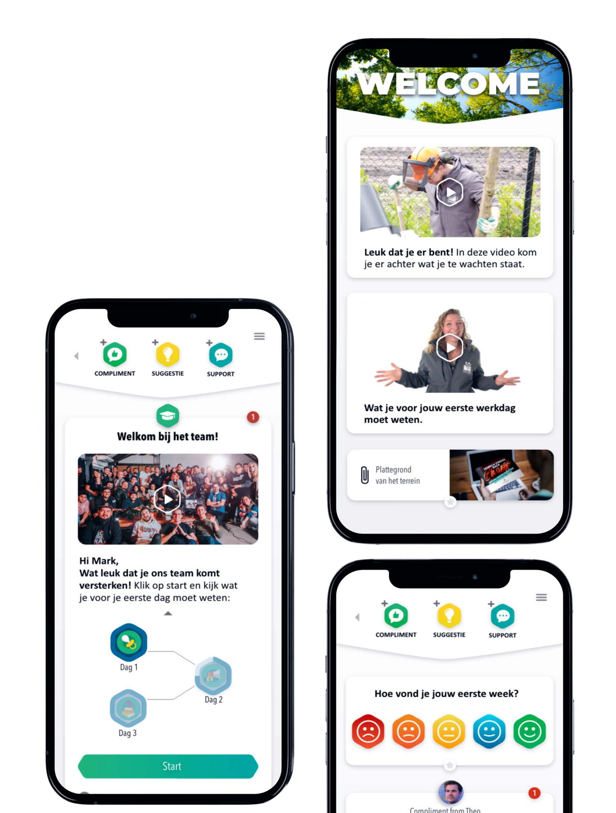
ONBOARDING
Nieuwe medewerkes in 30 dagen naar maximale productiviteit

Slide 4

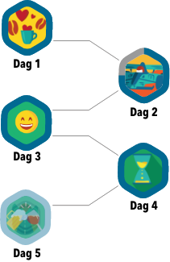
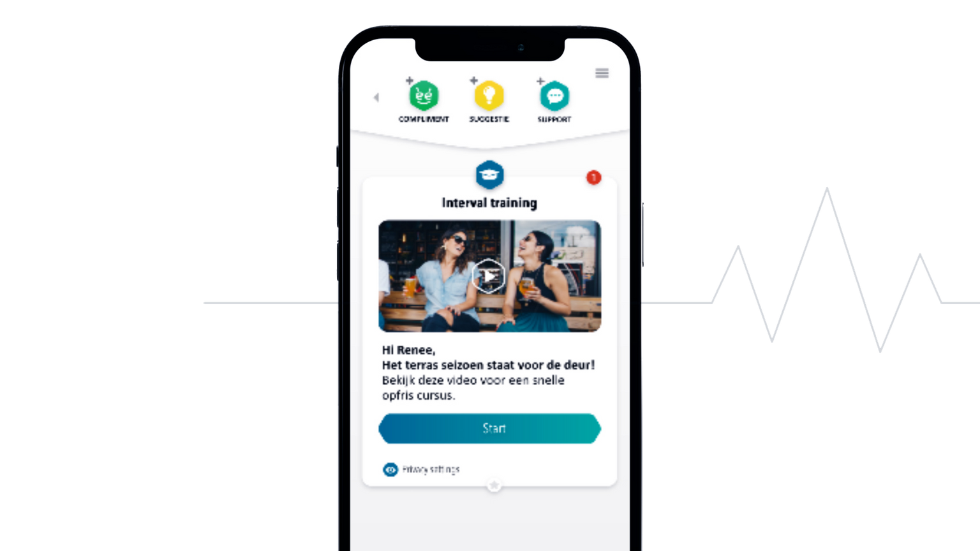
ELEARNING
Efficiënt opleiden voor zelfverzekerde medewerkers

Slide 5
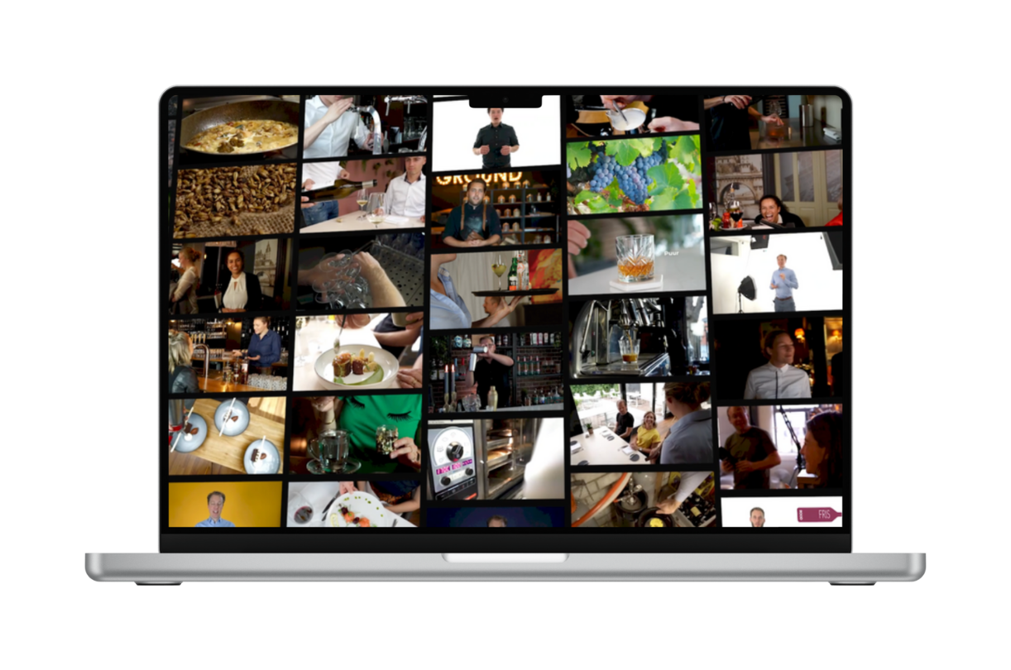
PLUG & PLAY
Direct van start met de kwaliteit bibliotheek vol trainingen​

Slide 6




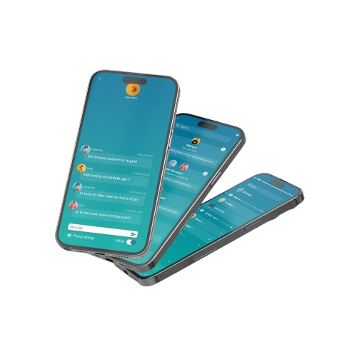

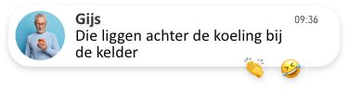
CHATPRO
Overzichtelijke interne communicatie, vervang Whatsapp

Slide 7
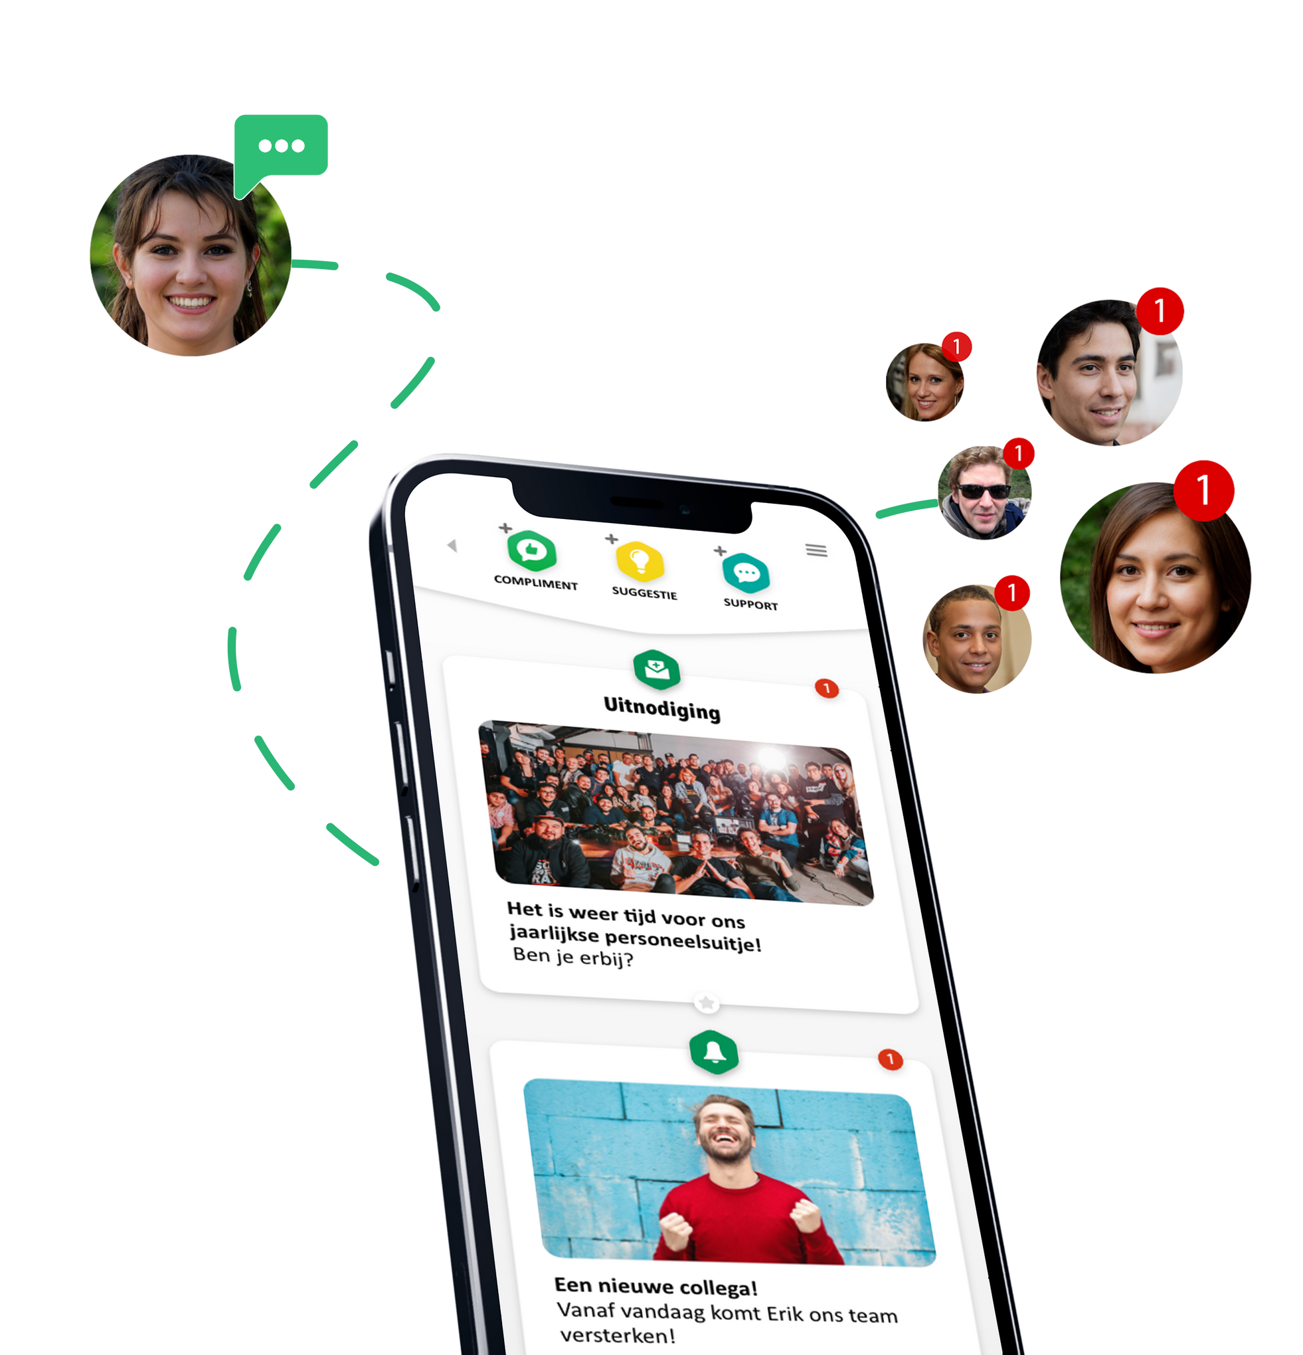

TIJDLIJN
Iedereen gemakkelijk op de hoogte via de tijdlijn.

Slide 8

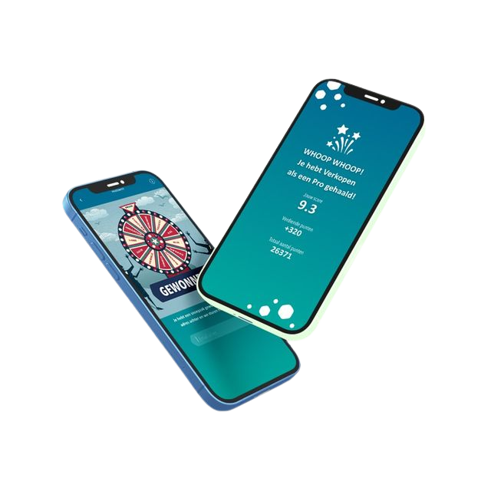





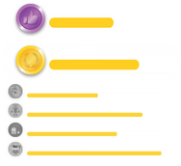

GAMEFICATION
Hoger enthousiasme en deelname door quizzen, punten en beloningen

Slide 9
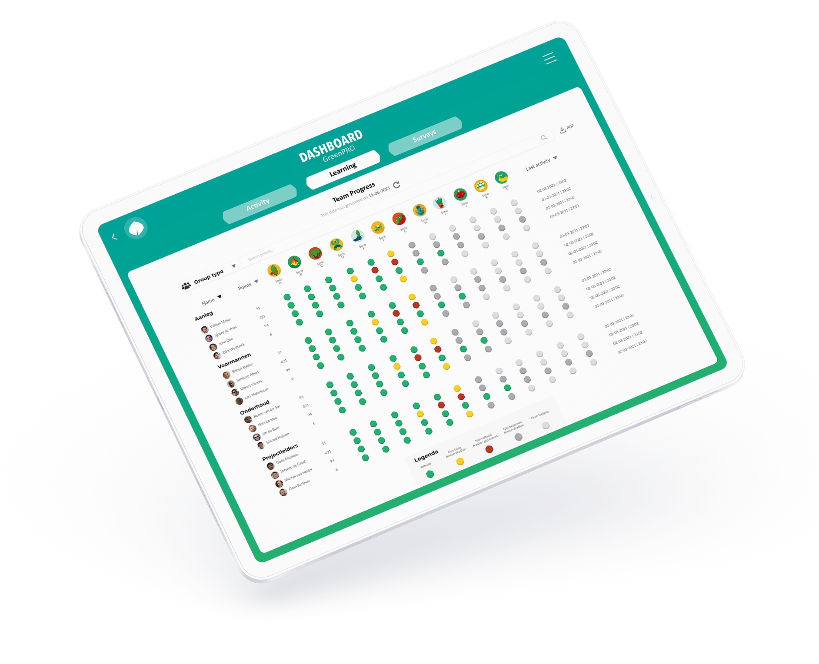
DASHBOARDS
Beter inzicht in vaardigheden en motivatie met dashboards

